Slide 1
Нарушение прав героев сказок

Slide 2
Введение
Цель работы
Сказка «Три поросенка»
Сказка «Золушка»
Сказка «Дюймовочка»
Сказка «Красная шапочка»
Сказка «Двенадцать месяцев»
Сказка «Буратино»
Сказка «Колобок»
Сказка «Лиса и заяц»
Сказка «Гадкий утенок»
Сказка «Иван царевич и серый волк»
Сказка «Волк и семеро козлят»
Сказка «Гуси-Лебеди»
Источники

Slide 3
«Право – искусство справедливости и добра» (древнеримское изречение).
Актуальность проблемы – нарушения прав и свобод человека столь же многообразны, как и его жизнь и деятельность.
Жертвами нарушений прав становятся многочисленные группы людей, но чаще всего от них страдают дети.

Slide 4
ЦЕЛЬ
- проанализировать сказки и поступки сказочных героев с точки зрения нарушения статей Конституции РФ.
Методы исследования:
- анализ прочитанных сказок и статей Конституции РФ.

Slide 5
Сказка «Три поросенка»
Волк нарушил закон, сначала он хулиганил, колотя в дверь, затем незаконно (через трубу) проник в жилище поросят, где очутился в кипятке. Поросята нарушили закон, устроив самосуд.

Slide 6
Сказка «Золушка»
Все мы знакомы с героиней сказки Ш. Перро – Золушкой и помним, как с ней обращались мачеха и ее дочери. Произошло нарушение прав Золушки в виде: отсутствие права на достойный уровень жизни, на условия для нор-мального, умственного, духовного развития, на защиту от эксп-луатации, от унижения чело-веческого достоинства.
Статья 136. Нарушение равенства прав и свобод человека и гражданина

Slide 7
Сказка «Дюймовочка»
Несовершеннолетняя не имеет права выходить замуж не раньше 18 лет (Хотели силой выдать замуж).
Взрослые не имеют права заставлять вступать в брак без согласия детей (Мышь заставляла Дюймовочку выйти за муж за крота).
Злоупотребление трудом.
Угроза жизни (Мышь угрожала жизни).

Slide 8
Красная шапочка
Право на защиту.
Злоупотребление трудом.(Мама Красной Шапочки пошла на хитрость и напугала дочку, что в лесу живет волк, при этом отпустила ребенка без сопровождения взрослых.)
Покушение на жизнь ребенка
(Волк проглотил Красную Шапочку, притворившись бабуш-кой)
Статья 128.1 Волк обманул Красную шапочку в своих корыстных целях.

Slide 9
Двенадцать месяцев
Злоупотребление трудом
Ребенка(Мачеха послала падчерицу зимой искать подснежники)
Угроза жизни ребенка(Сводная сестра намекнула, что если она пропадет, то никто не будет жалеть ее)

Slide 10
Буратино
Шантаж(Карабас Барабас угрожал куклам и Буратино)
Покушение на жизнь
ребенка,похищение(Похищение Мальвины и Пьеро)
Не дали воспитание(Кот Базилио и Алиса лиса не дали ему пойти в школу. И хотели забрать его деньги)
Статья 104.1. Конфискация имущества.
Статья 159 Мошенничество.

Slide 11
Колобок
Отправляясь путешествовать по миру сказок мы наталкиваемся на нарушение многих прав. Ст. 20 Конституции РФ «Каждый имеет право на жизнь»

Slide 12
Лиса и заяц
Ст. 40 - «Каждый имеет право на жилище. Никто не может быть произвольно лишен жилища»
«Лиса попросилась у зайца переночевать, да его из избушки и выгнала».

Slide 13
Гадкий утенок
«Славные у тебя детки! Все очень милые, кроме одного, пожалуй… Бедняга не удался. А один - то такой гадкий».
21 статья Конституции РФ «Достоинство личности охраняется государством. … никто не должен подвергаться унижающему достоинство обращению или наказанию».

Slide 14
Иван царевич и Серый Волк
Ст. 25 Конституции РФ «Никто не может быть лишен своего иму-щества».
Царевич, украв Жар-птицу у царя Берендея, нарушил право на част-ную собственность.

Slide 15
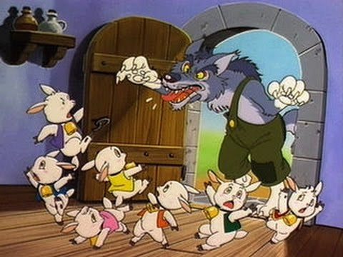
Волк и семеро козлят
Волк, проникнув в домик козлят, съел их.
Ст. 20 Конституции РФ «Каждый име-ет право на жизнь»

Slide 16
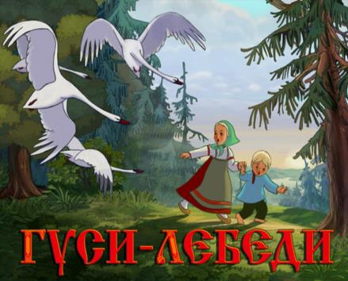
Гуси - Лебеди
Гуси – Лебеди по приказу Бабы Яги украли Иванушку и унесли в тёмный лес.
Право на жизнь в семье со своими родителями.

Slide 17
Источники
https://nsportal.ru/ap/library/drugoe/2017/08/19/narushenie-prav-cheloveka-v-skazkah
http://900igr.net/prezentacija/pravo/narushenie-prav-cheloveka-v-russkikh-skazkakh-251939/okhotniki-osvobodili-babushku-i-krasnuju-shapochku-no-narushili-46-statju-6
http://900igr.net/prezentacija/pravo/narushenie-prav-cheloveka-v-russkikh-skazkakh-251939/otpravljajas-puteshestvovat-po-miru-skazok-my-natalkivaemsja-na-4.html
https://урок.рф/library/prava_skazochnih_geroev_144605.html

